Slide 1
Android应用程序开发
第3章 Android开发Java基础

Slide 2
目录
3.1 Java语言简介
3.2 结构化程序设计
3.3 面向对象基本概念和应用

Slide 3
3.1 Java语言简介
Java作为一种编程语言，是个简单、面向对象、分布式、解释性、健壮、安全与系统无关、可移植、高性能、多线程和动态的特性，因而广泛应用于企业级Web应用开发和移动应用开发。
要使用Java进行应用的开发，首先需要建立起Java的开发环境。建立Java开发环境就是要在计算机上安装开发工具包并设置相应的环境参数，使得Java开发工具包可以在计算机上正确地运行。

Slide 4
随着Java语言的迅速发展，各大厂家都纷纷推出了很多功能强大的开发工具，现在常用的Java集成环境开发工具包括：Sun JDK、Sun Java workshop、Borland Jbuilder、IBM VisualAge for Java、Microsoft Visual J++和Eclipse等等。由于Android开发的集成环境选用的是Eclipse，因此建议本章的学习也同样采用Eclipse，以熟悉Eclipse程序开发环境。
建立好Java 开发环境（JDK）和集成开发工具（Eclipse）之后，就可以开始编写Java程序了。Java程序分为应用程序（Application）和小应用程序（Applet）两种类型，其中Applet一般用于B/S页面上作为插件而开发，而Application主要是桌面应用程序的开发。

Slide 5
3.2 结构化程序设计
Java是一个面向对象的语言。面向对象的编程是面向过程编程为基础发展而来，而结构化程序设计是面向过程编程的重要内容。面向对象编程的核心的思想之一就是“复用”，即程序模块可以反复应用在同一个应用软件甚至不同的应用软件中，从而提高开发效率并降低维护成本。而这些被复用的程序模块内部，则仍然需要严格遵循传统的结构化程序设计原则。本节我们就来讨论Java中的结构化程序设计，主要包括基本数据类型、运算符、表达式和控制语句等方面，这些与C、C++基本上是相同的。

Slide 6
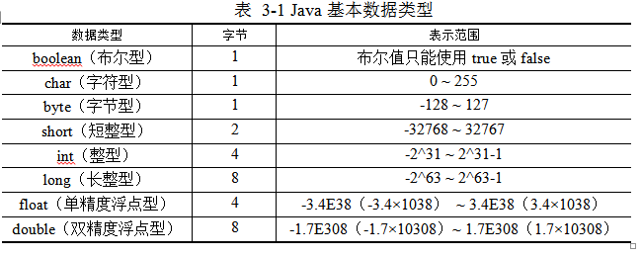
    3.2.1 数据类型
程序中的每个数据都有一定的数据类型，它决定了数据在内存中的存储及操作方式。Java数据类型分为基本数据类型和引用数据类型。
基本数据类型包括布尔型、整型、字符型与浮点型，如表 3 -1所示。

Slide 7
另一种数据类型为引用数据类型，包括数组（array）、类（class）和接口（interface），它们是以一种特殊的方式指向变量的实体，这种机制类似于C/C++的指针。这类变量在声明时不分配内存，必须另外进行开辟内存空间的操作。
数组是一个有序数据的集合，使用相同的数组名和下标来唯一地确定数组中的元素。
定义：type arrayName[];
分配内存：type arrayName=new type[arraySize];
引用：arrayName[index]

Slide 8
3.2.2 表达式
程序是由许多语句组成的，而语句的基本单位是表达式与运算符。表达式由操作数和运算符所组成，其中操作数可以是常量、变量或方法，而运算符就是类似数学中的运算符号，如“+”、“-”、“*”、“/”等。Java提供了许多的运算符，除了可以处理数学运算外，还可以做逻辑、关系等运算。根据操作数使用的类型的不同，运算符可分为赋值运算符、算术运算符、关系运算符、逻辑运算符、条件运算符、移位运算符和括号运算符等。表3-10列出了所有运算符的优先级的排列，数字越小的表示优先级越高。

Slide 9
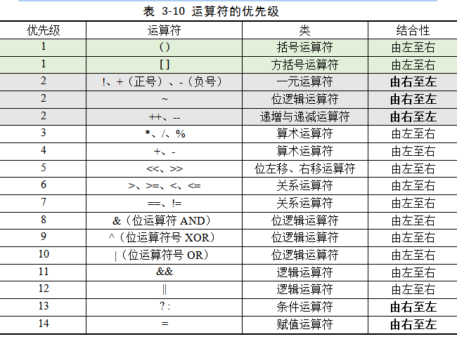

Slide 10
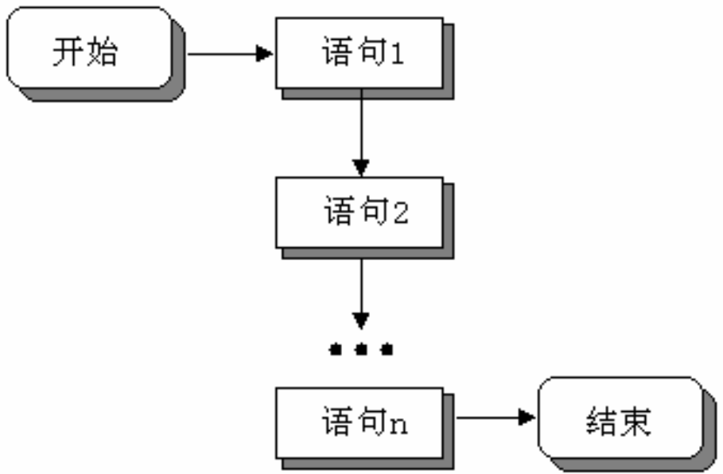
    3.2.3 流程控制语句
任何程序都由三种基本结构或这三种基本结构的复合嵌套构成，这三种基本结构是顺序结构、选择结构和循环结构。
图 3‑3 顺序结构基本流程

Slide 11
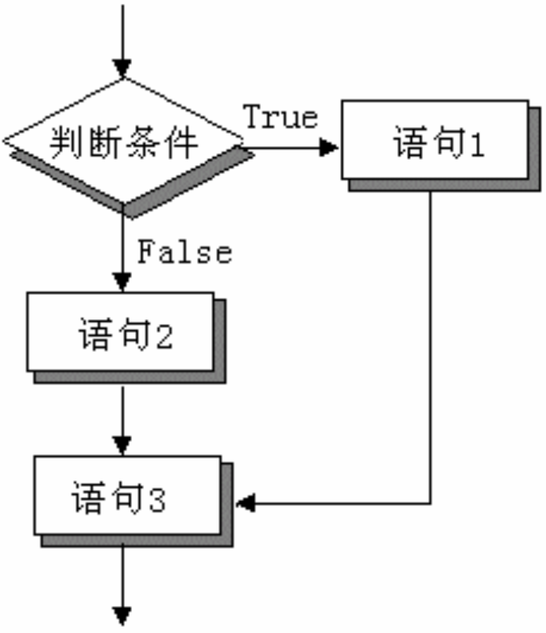
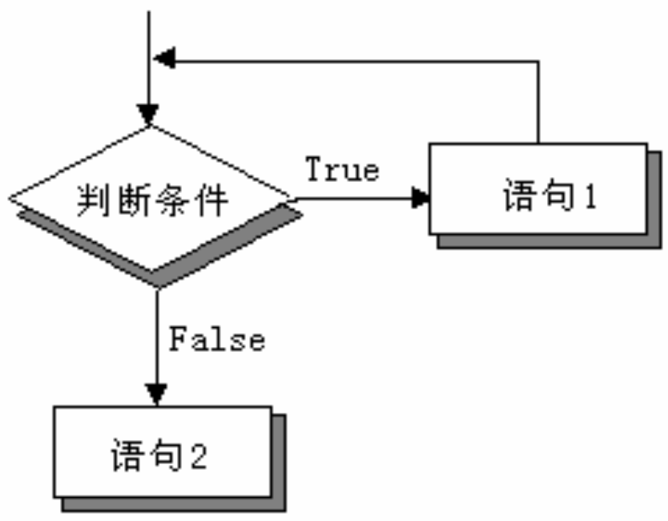
图 3‑4 选择结构的基本流程
图 3‑5 循环结构的基本流程

Slide 12
    3.3 面向对象基本概念和应用
面向对象程序设计（Object-oriented programming，OOP）是一种程序设计范型，同时也是一种程序开发的方法。面向对象程序设计推广了程序的灵活性和可维护性，并且在大型项目设计中广为应用。
面向对象程序设计的基本理论中将对象作为程序的基本单元，将程序和数据封装其中，以提高软件的重用性、灵活性和扩展性。类是面向对象程序语言中的一个重要概念，表示具有相同行为对象的模板。本节就让我们来一起了解一下面向对象程序设计中的基本概念，包括对象、类、继承、封装、包等内容。

Slide 13
    3.3.1 类与对象
人们将对象的静态特征抽象为属性，用数据来描述，称之为成员变量；将对象的动态特征抽象为行为，用一组代码来表示，完成对数据的操作，称之为成员方法。一个对象由一组属性和一组对属性进行操作的方法构成。将具有相同属性及相同行为的一组对象称为类。广义地讲，具有共同性质的事物的集合就称为类。
面向对象的程序设计有三个主要特征：封装性、继承性和多态性。我们将在接下来的几个小节重点讨论。

Slide 14
在使用类之前，必须先定义它，然后才可利用所定义的类来声明变量，创建对象。类定义的语法如下：
class 类名
{
声明成员变量；
成员方法定义；
}

Slide 15
类只是对象的类型，一个用于创建对象的模板而已。要表示具体客观事物（例如一个半径为30的圆），必须声明和创建对象。有了定义好的类后，就可以创建这个类的对象了。由类创建对象的过程，也称为类的实例化，创建的对象称为类的一个实例。下面定义了由类产生对象的基本形式：
类名 对象名 = new 类名( );
创建属于某个类的对象，可以通过下面两个步骤来实现：
1）声明指向“由类所创建的对象”的变量；
2）利用new方法创建新的对象，并指派给先前所创建的变量

Slide 16
对象被创建后，一般需要对其成员变量赋初值。Java 语言程序通常将相关语句定义在方法的构造方法中。构造方法是在对象创建时自动调用执行的，以完成对新创建对象的初始化工作。
构造方法是类的特殊成员方法，在定义和使用构造方法的时候需注意以下几点：
1）它具有与类名相同的名称；
2）它没有返回值；
3）构造方法一般不能显式直接调用，而是在创建对象时用new来调用；
4）构造方法主要作用是完成对实例对象的初始化工作。

Slide 17
在声明类的成员（变量和方法）时，可以使用static关键字将它们声明为静态的。静态变量也称为类变量，非静态变量也称为实例变量。与实例变量相比，静态变量的特点表现为两个方面：
1）实例变量必须通过对象访问，而静态变量可以通过对象访问，也可以通过类名直接访问。
2）对类的每一个具体对象而言，静态变量是一个公共的存储单元，任何一个类的对象访问它，取得的值都是相同的；而任何一个类的对象去修改它，也都是在对同一个单元进行操作。
同样静态方法也称为类方法，非静态方法也称为实例方法。

Slide 18
    3.3.2 继承与封装
封装机制在程序设计中表现为，把描述对象属性的变量及实现对象功能的方法合在一起，定义为一个程序单位，并保证外界不能任意更改其内部的属性值，也不能任意调动其内部的功能方法。
封装机制的另一个特点是为封装在一个整体内的变量及方法规定不同级别的“可见性”或访问权限，以使程序具有更强的健壮性和灵活性。Java提供的一组访问权限控制符，是对象能控制其成员将如何被外界所访问。这些访问控制符有public、private、protected以及默认访问。
由此可以发现，用private可以将属性封装起来，当然private也可以封装方法，封装的形式如下。
封装属性：private 属性类型 属性名
封装方法：private 方法返回类型 方法名称（参数）

Slide 19
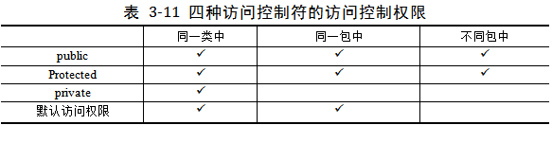

Slide 20
在Java程序设计中，已有的类可以是Java开发环境所提供的一批最基本的程序——类库。用户开发的程序类可继承这些已有类。这样，已有类所描述过的属性及行为在继承产生的类中完全可以使用。被继承的类称为父类或超类，而经继承产生的类称为子类或派生类。根据继承机制，派生类继承了超类的所有成员，并可增加自己的新成员。
若一个子类只允许继承一个父类，称为单继承；若允许继承多个父类，称为多继承。Java语言不直接支持多继承，但通过接口（interface）方式实现子类共享多个父类中的成员。

Slide 21
Java类的继承，可用下面的语法来表示：
class 父类名 //定义父类
{
}
class 子类名 extends 父类名 //用extends关键字实现类的继承
{
<成员变量定义>；
<成员方法定义>；
}

Slide 22
    3.3.3 抽象类和接口
抽象类的定义格式如下：
abstract class 类名称 //定义抽象类
{
声明数据成员；
访问权限 返回值数据类型 方法名称（参数…）
{
//定义一般方法；
…
}
abstract 返回值数据类型 方法名称（参数…）；
// 定义抽象方法，在抽象方法里，没有定义方法体
}

Slide 23
接口（interface）是Java所提供的另一种重要技术，它的结构和抽象类非常相似，也具有成员变量与抽象方法，但它与抽象类又有以下几点不同：
1）接口里的成员变量必须初始化，且成员变量均为常量；
2）接口里的方法必须全部声明为abstract，也就是说，接口不能像抽象类一样保留有一般的方法，而必须全部是“抽象方法”；
3）抽象类与其子类之间存在层次关系，而接口与实现它的类之间则不需要存在任何层次关系；
4）抽象类只支持单继承机制，而接口可以支持多继承。

Slide 24
接口定义的语法如下：
[public] interface 接口名称 [extends 父接口名表] //定义接口类
{
[final] 数据类型 成员名称 = 常量值； // 数据成员必须赋初值
返回值数据类型 方法名称（参数…）；
// 抽象方法，注意在抽象方法里，没有定义方法主体。
}
接口的实现如下：
class 类名称 implements 接口A, 接口B // 接口的实现
{
…
}

Slide 25
    3.3.4 包
Java语言中，每个类生成一个字节码文件，文件名与public的类名相同。当多个类使用相同的名字将引起命名冲突问题。为了解决这个矛盾，java提供包来管理类。
包与文件系统中的文件夹存在对应关系，它是一种层次化的树形结构。如果同名的类位于不同包中，它们被认为是不同的，因而不会发生命名冲突。Java中用包的方式组织类，使Java类更加容易发现和使用。一般情况下，同一包中的类可以互相访问，所以通常需要把相关的或在一起工作的类和接口放在一个包里。
我们可以将具有相同性质的类和接口组成一个包，用package语句声明程序文件中定义的类所在的包。package语句的格式为：
package 包名;

Slide 26
要使用一个包中的类，例如java.awt包中的 Frame类，可以通常以下三种方式。
1）导入整个包
利用import语句导入整个包：import java.awt.*
此时，java.awt包中的所有类（但不包括子包中的类）都加载到当前程序之中。有了这个语句，就可以在该源程序中的任何地方使用这个包中的类，如Frame、TextField、Button等等。
2）直接使用包名作类名的前缀
如果不使用import语句导入某个包，但又想使用它的某个类，可以直接在所需要的类名前加上包名作为前缀。
3）导入一个类

Slide 27
    3.3.5 异常处理
异常也称为例外，是在程序运行中发生的、会打断程序正常执行的事件。Java类库包含了系统定义的常见异常类，例如算术异常（ArithmeticException），如除数为0；没有给对象开辟内存空间时会出现空指针异常（NullPointerException）；找不到文件异常（FileNotFoundException）；数组访问下标越界（ArrayIndexOutOfBoundsException）等等。当然，用户程序中特定的异常也可以通过用户自定义的异常类来进行处理。

Slide 28
Java语言是一种面向对象的编程语言，它将异常当成对象来处理。当方法执行过程中出现错误时，会抛出一个异常，即构造出一个异常类的对象。
异常可分为两大类：java.lang.Exception类与java.lang.Error类。这两个类均继承自java.lang.Throwable类。

Slide 29
异常处理是由try、catch与finally三个关键字所组成的程序块，其语法如下：
try //try语句块
{
要检查的程序语句块；// 可能发生异常的语句块
}
catch(异常类 对象名称) //catch语句块
{
异常发生时的处理语句；
}
finally //finally语句块
{
一定会运行到的程序代码；
}

Slide 30



